Slide 1
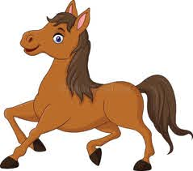
صل بين العدد والاجابة الصحيحة

Slide 3
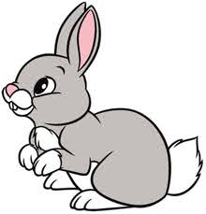

Slide 6
ما هو العدد الناقص ؟

Slide 8
ما هو العدد الناقص ؟

Slide 10
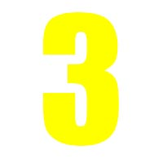
كم ارنب يوجد في الصورة ؟

Slide 11
كم طابة يوجد في الصورة ؟

Slide 12
كم تفاحة يوجد في الصورة ؟

Slide 13
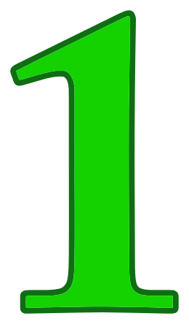
كم زجاجة حليب يوجد في الصورة ؟

